Slide 1
Święto Konstytucji 3 maja

Slide 2
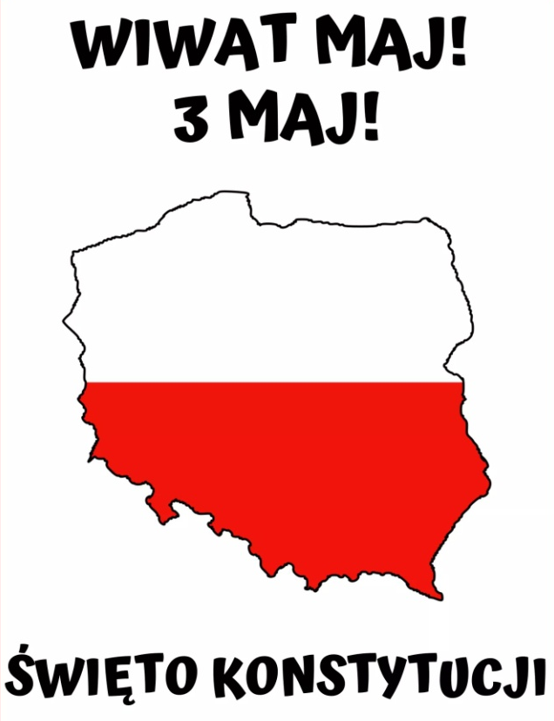
Dlaczego obchodzimy święto 3 maja?
Majowe święto jest bardzo ważnym wydarzeniem dla każdego Polaka. Dzień 3 maja ustanowiono świętem narodowym w hołdzie i pamięci o przodkach, którzy pragnęli ocalić nasz kraj przed upadkiem.

Slide 3
3 maja 1791 r. – uchwalenie konstytucji 3 maja
Była pierwszą w Europie a drugą na świecie po Stanach Zjednoczonych ustawą zasadniczą, to znaczy regulującą podstawowe problemy społeczno-polityczne. Konstytucja 3 Maja stała się symbolem zewnętrznych sił narodu, zdolnego do politycznego odrodzenia.

Slide 4
,,Witaj majowa jutrzenko” ,,Mazurek 3 maja”
Pieśń związana z Konstytucją 3 maja, melodia pieśni stylizowana jest na mazurka.
Pieśń przywołuje pamięć Konstytucji 3 Maja, pierwszej konstytucji w Europie.
Link do odsłuchania i zaśpiewania pieśni: https://www.youtube.com/watch?v=QkopQp9Z5Ic
Witaj, majowa jutrzenko, świeć naszej polskiej krainie, uczcimy ciebie piosenką Która w całej Polsce słynie. Ref. Witaj Maj, Trzeci Maj, Dla Polaków błogi raj! X2
2. Nierząd braci naszych cisnął, gnuśność w ręku króla spała, a wtem Trzeci Maj zabłysnął i cała Polska powstała. Ref. Witaj Maj, Trzeci Maj, Wiwat wielki Kołłątaj! X2

Slide 5
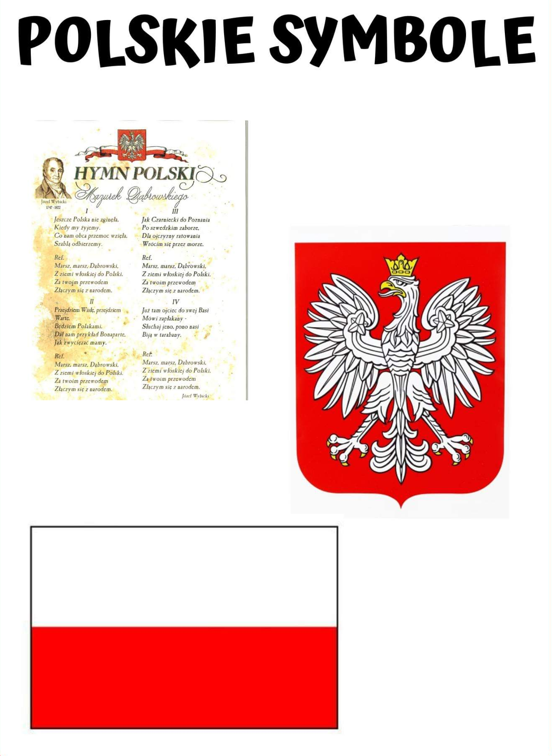
Symbole narodowe
Hymn- ,,Mazurek Dąbrowskiego”
Godło- Orzeł Biały na czerwonym tle ze złotą koroną na głowie
Flaga w kolorach biało- czerwonych
Polskie symbole narodowe wyrażają szacunek i miłość Polaków do Ojczyzny. Kreują wspólną tożsamość, pamięć i nadzieję.

Slide 6
Hymn - ,,Mazurek Dąbrowskiego”
Hymn- tradycyjna pieśń patriotyczna będąca symbolem jedności i odrębności narodowej.
Link do hymnu, by wspólnie odśpiewać lub posłuchać pieśni patriotycznej https://www.youtube.com/watch?v=ioUutRw9WeQ

Slide 7
Godło- Orzeł Biały
Jest to symbol narodowy, którego wizerunek widnieje we wszystkich instytucjach państwowych, np. w przedszkolu, szkole, urzędach, gminach szpitalach

Slide 8
Flaga
Jeden z symboli państwowych Rzeczpospolitej Polskiej. Jest nią prostokątny płat tkaniny o barwach biały na górze, czerwony na dole.
Święto flagi obchodzimy 2 maja
Barwami Rzeczypospolitej Polskiej są kolory biały i czerwony. Biel symbolizuje nieskazitelność, czystość i dobro polskiego narodu, czerwień zaś potęgę, dostojność i majestat.

Slide 10
Polska podzielona jest na 16 województw

Slide 11
Mapa Polski

